Slide 1
CÓDIGO DE CORES DE RESISTORES

Slide 2
Código de cores de resistores
É possível determinar o valor da resistência de um resistor de duas maneiras, uma utilizando equipamentos de medição de resistência, como o multímetro, e de outro modo utilizando uma tabela de cores.
Para a segunda opção a identificação por meio da tabela de cores, se dá através das cores contidas no corpo do resistor.
Visando a uma fácil interpretação, o código de cores de resistores é analisado através de faixas, sendo cada faixa com sua função.
Pode-se ter códigos para resistores de 3 faixas, 4 faixas, 5 faixas e 6 faixas. Siga as tabelas para os tipos de faixas, e veja alguns exemplos.

Slide 3
A 1ª faixa é sempre a que estiver mais próxima de um dos terminais do resistor.
Código de cores resistores 3 faixas:
Para resistores de 3 faixas é utilizada a tabela abaixo seguindo as orientações citadas.
1ª Faixa: mostra o primeiro algarismo do valor da resistência.
2ª Faixa: mostra o segundo algarismo da resistência.
3ª Faixa: mostra quantos zeros devem ser adicionados a resistência.
Obs: Para os resistores de 3 faixas a tolerância pode ser considerada em ± 20%, sendo definido sem cor.
Código de cores.
Tabela de código de cores para 3 faixas, mais exemplo de um resistor.
Exemplo 1:
1ª Faixa: Marrom = 1 2ª Faixa: Preto = 0 3ª Faixa Nº de zeros: Vermelho = 2 = 00 Valor obtido: 1000 Ω ou 1 kΩ Tolerância: Sem cor = ± 20% = 200 Ω Então o resistor pode variar de 800 Ω a 1200 Ω de acordo com a tolerância.

Slide 4
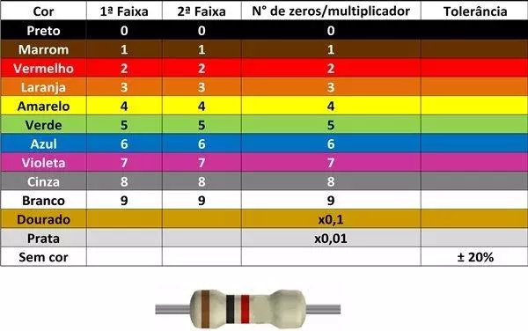

Slide 5
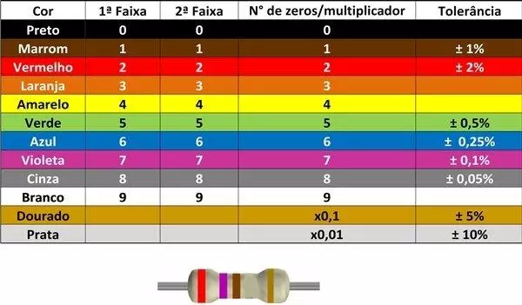
Código de cores resistores 4 faixas
Para resistores de 4 faixas é utilizada a tabela abaixo e os mesmos passos citados para resistores de 3 faixas, mas com a adição de uma quarta faixa que identifica a tolerância que o componente tem.
Tabela de código de cores para 4 faixas, mais exemplo de um resistor.

Slide 6
Exemplo 2:
1ª Faixa: Vermelho = 2
2ª Faixa: Violeta = 7
3ª Faixa Nº de zeros: Marrom = 1 = 0
Valor obtido: 270 Ω
4ª Faixa Tolerância: Dourado = ± 5% = 13,5 Ω
Então o resistor pode variar de 256,5 Ω a 283,5 Ω de acordo com a tolerância.
Série E24

Slide 7
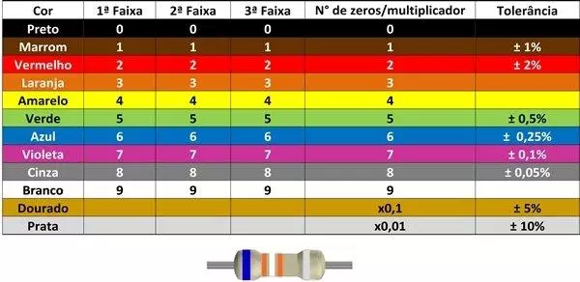



Código de cores resistores 5 faixas
Para resistores de 5 faixas é utilizada a tabela abaixo seguindo as orientações citadas.
1ª Faixa: mostra o primeiro algarismo do valor da resistência.
2ª Faixa: mostra o segundo algarismo da resistência.
3ª Faixa: mostra o terceiro algarismo da resistência.
4ª Faixa: mostra quantos zeros devem ser adicionados a resistência.
5ª Faixa: mostra a tolerância que o componente terá.
Tabela código de cores para 5 faixas, mais exemplo de um resistor.

Slide 8

Exemplo 3:
1ª Faixa: Azul = 6
2ª Faixa: Laranja = 3
3ª Faixa: Branco = 9
4ª Faixa Nº de zeros: Laranja = 3 = 000
Valor obtido: 639000 Ω ou 639 kΩ
5ª Faixa Tolerância: Marrom = ± 1%
Então o resistor pode variar de 632,61 kΩ a 645,39 kΩ, de acordo com a tolerância de ± 1% .

Slide 9

Série E12 Tolerância 10%
Os resistores com tolerância de 10% só podem ter valores com esses multiplicadores
1.0 | 1.2 | 1.5
1.8 | 2.2 | 2.7
3.3 | 3.9 | 4.7
5.6 | 6.8 | 8.2

Slide 10
Série E24 - Tolerância 5%
1.0 | 1.1 | 1.2
1.3 | 1.5 | 1.6
1.8 | 2.0 | 2.2
2.4 | 2.7 | 3.0
3.3 | 3.6 | 3.9
4.3 | 4.7 | 5.1
5.6 | 6.2 | 6.8
7.5 | 8.2 | 9.1

Slide 11
Série E48 - Tolerância 2%
1.00 | 1.05 | 1.10
1.15 | 1.21 | 1.27
1.33 | 1.40 | 1.47
1.54 | 1.62 | 1.69
1.78 | 1.87 | 1.96
2.05 | 2.15 | 2.26
2.37 | 2.49 | 2.61
2.74 | 2.87 | 3.01
3.16 | 3.32 | 3.48
3.65 | 3.83 | 4.02
4.22 | 4.42 | 4.64
4.87 | 5.11 | 5.36
5.62 | 5.90 | 6.19
6.49 | 6.81 | 7.15
7.50 | 7.87 | 8.25
8.66 | 9.09 | 9.53

Slide 12
Visitem o site com os valores comerciais de resistores:
https://cadernodelaboratorio.com.br/valores-padroes-de-componentes-eletronicos/
REFERÊNCIAS:
Site: https://www.mundodaeletrica.com.br/codigo-de-cores-de-resistores/ ; acessado em 01/12/2020

Slide 13
FIM

